Slide 1
المجال :مهارات الامن والسلامة الهدف :يتجنب عبور الطريق عند وجود سيارات عند تذكيره
مقدم الهدف: نوره الخليفي

Slide 2
المراجعة: أ/ عفاف الكربي | الإعداد : نوره الخليفي | يتجنب عبور الطريق عند وجود سيارات عند تذكيره رقم الهدف :(544) | الهدف
الفئة العمرية: 5-6 | مستوى الشدة: بسيطة | فئة الإعاقة : الاعاقة الذهنية | بيانات الهدف
قصة قصة عبور الشارع؟ استقل حمد دراجة متجها إلى المدرسة، كان الطريق مزدحما بشدة، لكنه استطاع بمهارته أن يمر من الزحام، تصادف في طريقة بصديقة خليفة يستقل درجته هو الأخر متجها إلى المدرسة. تبادلا التحية، سارَا معًا في الطريق. وفجأة توقفتِ السيارات. كانت إشارة المرور قد تحولت إلى اللون الأحمر، وهذا يعني أن تتوقف السيارات للحظات، وهنا لمعت عينا خليفة، وعلى الفور نظر إلى صديقة قائلا: مارأيك لو عبرنا الطريق الآن بسرعة؟ أجابه حمد: الإشارة حمراءُ! يجب أن نقفَ كالآخرين. لم يستمع خليفة لنصيحةِ صديقه، فانطلق بدراجتِه مُسرعًا، وبالفعل نجح في عبورِ الطريقِ. واصل طريقه إلى المدرسة، بينما ظَل حمد مُنتظِرًا حتى تَغير لون الإشارةِ إلى اللون الأخضرِ، وهنا تحرَّكَ بدراجتِه متجِها إلى المدرسة. بعد نهايةِ اليوم الدراسي أَخَذَ خليفة يسخر من صديقه حمد، لأنَّه سبقه إلى المدرسة بذكائه وحُسْنِ تصرفِه. ولكن حمد اعترضَ بشدة على ما فعله خليفة، فهو يُعرض حياتَه وحياةَ الآخرين للخطرِ، لكنَّ خليفة لم يهتم بما قاله صديقه. في اليوم التالي، فوجئ حمد بعدم حضور خليفة إلى المدرسة، لذا قرَّرَ زيارتَه كي يطمئن عليه. كانت المفاجأةُ قاسِية حينما فُوجِئ بصديقه في الفراش، وقد كسرت ساقة، وهنا أخذ خليفة يقص على صديقِه حمد ما حدث، لقد حاول عبور الشارعِ بدراجتِه، وظنَّ أنه سينجو ككل مرة، ، فُوجِئ بسيارة مسرعة تأتي من الطريق الآخرِ، فتصدمه وتكسر ساقه. |  |  | كتاب الطالب
فيديو تعليمات عبور الطريق
https://www.youtube.com/watch?v=3P3f1Z6l124
https://www.youtube.com/watch?v=S81z-WVdVds

Slide 3
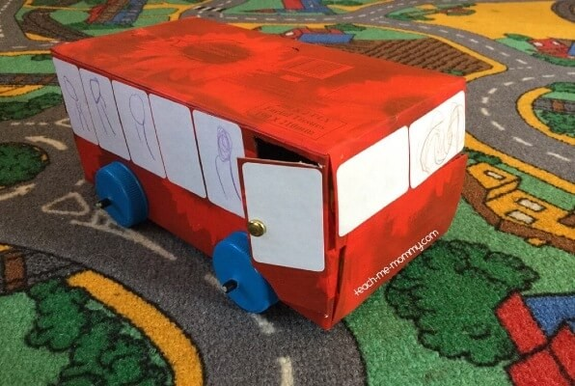
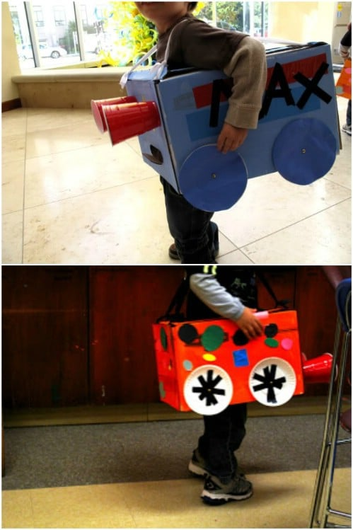
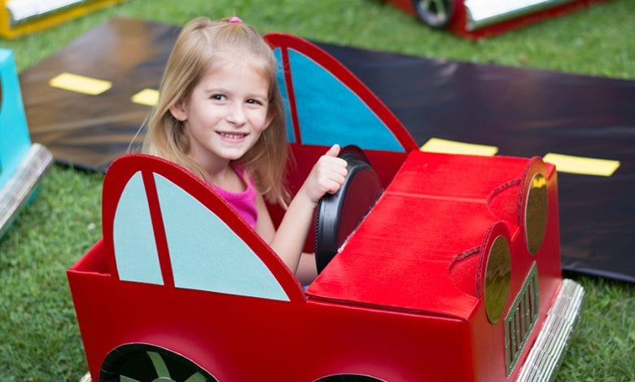
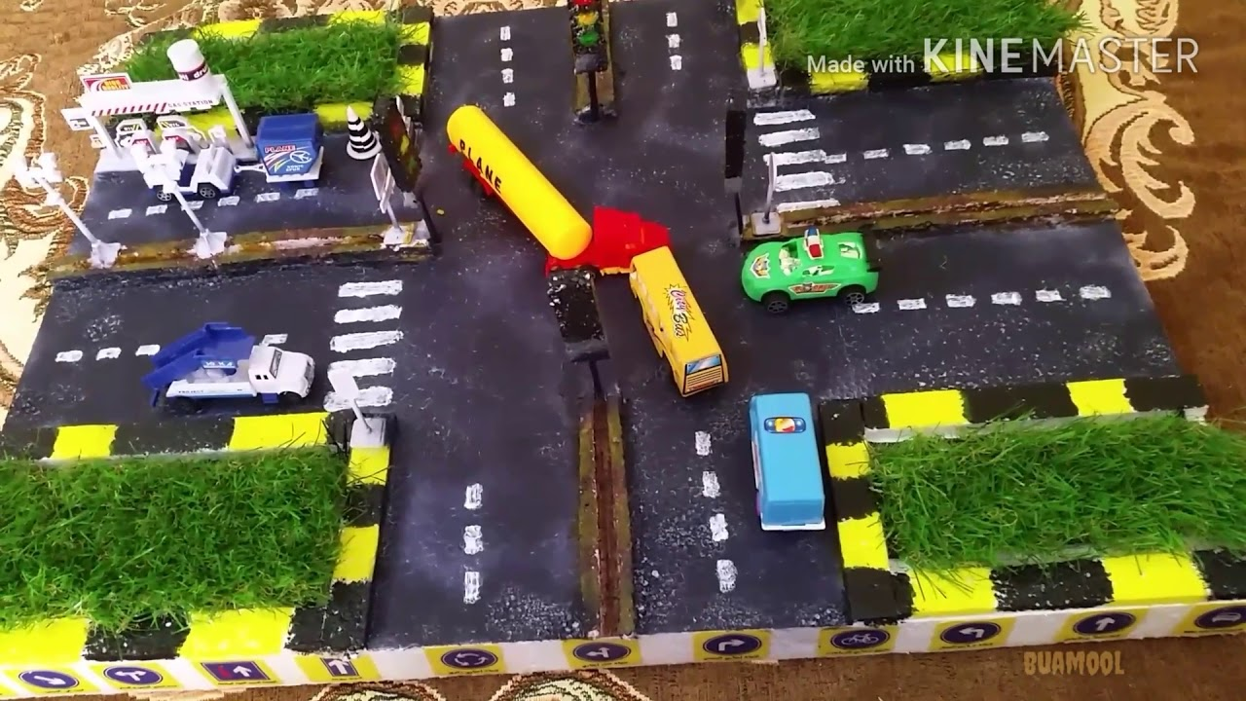
يتجنب عبور الطريق عند وجود سيارات عند تذكيره | الهدف
انشطه مهارية | المكونات
اولاً: نشاط تحفيزي : قبل البدء في الهدف تهيئة الاطفال بجلوس الأطفال على السجادة. تحضر المعلمة البطاقات وتشرح للطلاب ماذا يوجد في كل بطاقة . وكيف يكون عبور الشارع بطريقة صحيحة. تقوم المعلمة بعمل بيئة مصغرة للشارع ( شارع – سيارات مختلفة الاحجام- مباني- اشخاص ) تشرح المعلمة كيفية عبور الشارع ومتى يتجنب عبور الشارع تقوم المعلمة بعمل بيئة للشاراع عن طريق (ان تجعل الاطفال يلبسون سيارات من الكراتين واخرين يعبرون الشارع )

Slide 4
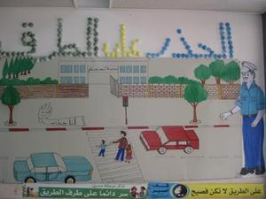
النشاط الفنى :- عمل لوحه (الحذر على الطريق ) بادوات موجود في البيئة النشاط الرياضي: عمل نشاط تمثيلي، حيث يقوم المعلم بالطلب تمثيل طريقة عبور الشارع. النشاط الموسيقى: https://www.youtube.com/watch?v=aeIHDglqivs | دليل للمعلم
حل ورقه العمل – طلب من الاهل متابعه الهدف تجنب عبور الطريق عند وجود سيارات عند تذكيره. . | الواجب المنزلي
مجموعة تدريبات على الأيباد تتضمن تحميل بعض الألعاب التي تحتوي على مهارات الامن والسلامة. | تمارين الكترونية
جيد : ان يتجنب عبور الطريق عند وجود سيارات عند تذكيره 3/4. متوسط : ان يتجنب عبور الطريق عند وجود سيارات عند تذكيره 2/4. . ضعيف :ان يتجنب عبور الطريق عند وجود سيارات عند تذكيره 1/4. | التقييم

Slide 5
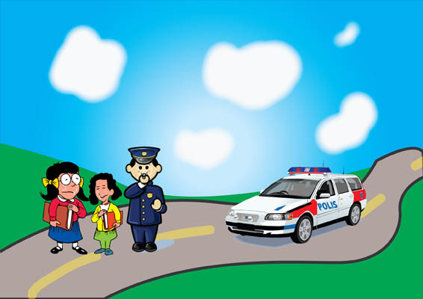
يتجنب عبور الطريق عند وجود سيارات عند تذكيره
شارع – سياره
المهارات الداعمه:
مهارات الامن والسلامة
المهارات البصرية
المهارات السمعية
المهارات الحركية
المهارات الادراكية
مهاره الانتباه

Slide 6
التعرف على السلوك الخاطئ والسلوك الصحيح

Slide 7
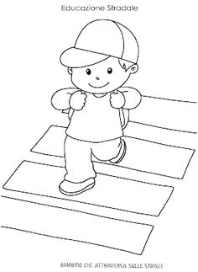
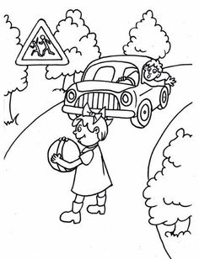
تلوين السلوك الصحيح

Slide 8
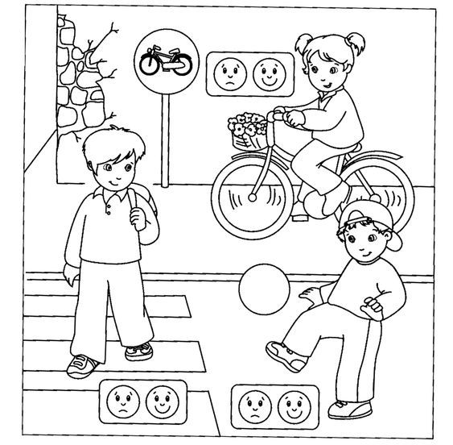
تلوين السلوك الخاطئ بالاحمر والسلوك الصحيح بالاخضر

Slide 9
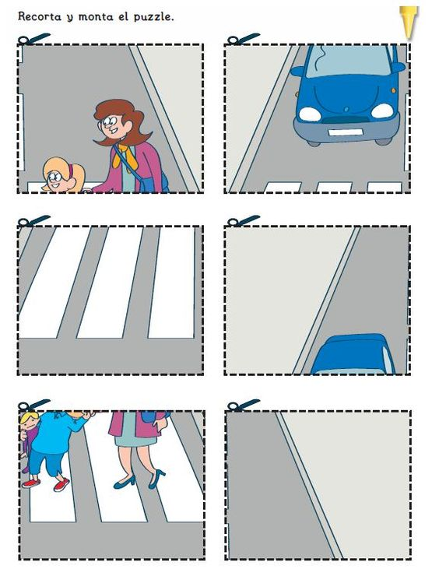
تركيب البزل

Slide 10
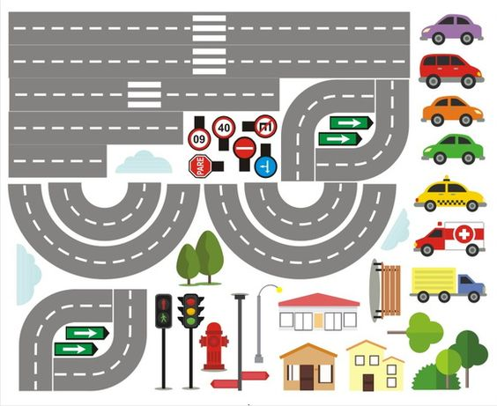
لعبة الشارع بأمان

